Slide 1
PROCEDURE
« SERVICE OXYGENE »

Slide 2
Qu’est-ce ? Pourquoi ? Atelier d’inspection Produits de nettoyage Procédure Introduction Matériel nécessaire Démontage/inspection Nettoyage Contrôle propreté Remontage Remarque Visite des robinets Produits usagés
Qu’est-ce que le «Service Oxygène» ?
Bloc «Service Oxygène» reçoit à un moment donné un mélange avec % O₂ > 40 %
Donc : «Service Oxygène» non applicable aux
- blocs gonflés avec un « stick »
- blocs gonflés avec une membrane
toujours gonflés ainsi !
Mais «Service Oxygène» applicable aux blocs gonflés
par transvasement (O₂ pur puis air ou Nitrox).
Recommandation : Appliquer le Service O₂ dès que
le pourcentage 02 dépasse 21 %

Slide 3
Qu’est-ce ? Pourquoi ? Atelier d’inspection Produits de nettoyage Procédure Introduction Matériel nécessaire Démontage/inspection Nettoyage Contrôle propreté Remontage Remarque Visite des robinets Produits usagés
Pourquoi une procédure particulière ?
Raison : l’O2 est un puissant comburant
→ réaction violente avec un combustible
→ inflammation, déflagration
Risque d’autant plus important que
- pourcentage O2 élevé
- matériau combustible divisé en fines
particules
- température élevée
- vitesse écoulement fluide élevée
(laminage)
- contamination (huile, graisse,…)
Charlie GOUIN

Slide 4
Qu’est-ce ? Pourquoi ? Atelier d’inspection Produits de nettoyage Procédure Introduction Matériel nécessaire Démontage/inspection Nettoyage Contrôle propreté Remontage Remarque Visite des robinets Produits usagés
Atelier d’inspection :
Exigence fondamentale : LA PROPRETE !
Local d’inspection = dédié à cette tâche
(du moins au moment où les fait les visites blocs O2)
Outils, lampes,… spécifiques
Propreté des TIVs
Vêtements
Lavage des mains
Gants latex (sans talc)…

Slide 5
Qu’est-ce ? Pourquoi ? Atelier d’inspection Produits de nettoyage Procédure Introduction Matériel nécessaire Démontage/inspection Nettoyage Contrôle propreté Remontage Remarque Visite des robinets Produits usagés
Produits de nettoyage des blocs :
→ Produits lessiviels
(hors solvants ou produits chimiques)
Promoclean TP 108 - AVANTEC
Shampoing dégraissant : S.NET 90
Lessive St Marc (en cristaux)
→ Autre produit : Solvant
Alcool Isopropylique (Nomenclature 67-63-0)

Slide 6
Qu’est-ce ? Pourquoi ? Atelier d’inspection Produits de nettoyage Procédure Introduction Matériel nécessaire Démontage/inspection Nettoyage Contrôle propreté Remontage Remarque Visite des robinets Produits usagés
Produits de nettoyage des robinets :
Pré-nettoyage / détartrage : Solution aqueuse
d’acide ortho-phosphorique à 10%
Nettoyage :
Promoclean TP 108 - AVANTEC
Schampoing dégraissant : S.NET 90
Lessive St Marc (en cristaux).

Slide 7
Qu’est-ce ? Pourquoi ? Atelier d’inspection Produits de nettoyage Procédure Introduction Matériel nécessaire Démontage/inspection Nettoyage Contrôle propreté Remontage Remarque Visite des robinets Produits usagés
Procédure d’inspection :
Introduction
Usage « normal » → pas de nettoyage
Pollution accidentelle → nettoyage
L’inspection ne doit pas être un vecteur de contamination !

Slide 8
Qu’est-ce ? Pourquoi ? Atelier Produits de nettoyage Procédure Introduction Matériel nécessaire Démontage/inspection Nettoyage Contrôle propreté Remontage Remarque Visite des robinets Produits usagés
Procédure d’inspection :
Matériel démontage, inspection, remontage
Idem TIV air, mais très propre (spécifique ?)
jeu de clefs, marteau + martyr
éclairage endoscopique
jeu de bagues et tampons
source d’air chaud ou air sec (propre)
+ éclairage « lumière noire »

Slide 9
Qu’est-ce ? Pourquoi ? Atelier Produits de nettoyage Procédure Introduction Matériel nécessaire Démontage/inspection Nettoyage Contrôle propreté Remontage Remarque Visite des robinets Produits usagés
Procédure d’inspection :
Matériel nettoyage
Idem TIV air mais très propre (spécifique)
tonneleuse et abrasifs spécifiques
écouvillon, petite brosse (nylon)
eau chaude (50 à 60°) + détergents
bouchon (M25X2 ISO)
gants latex non talqués
bac à ultrasons (si révision robinet)
entonnoir…

Slide 10
Qu’est-ce ? Pourquoi ? Atelier d’inspection Produits de nettoyage Procédure Introduction Matériel nécessaire Démontage/inspection Nettoyage Contrôle propreté Remontage Remarque Visite des robinets Produits usagés
Procédure d’inspection :
Démontage et inspection
Idem TIV air
extérieur
intérieur
filetage

Slide 11
Qu’est-ce ? Pourquoi ? Atelier d’inspection Produits de nettoyage Procédure Introduction Matériel nécessaire Démontage/inspection Nettoyage Contrôle propreté Remontage Remarque Visite des robinets Produits usagés
Procédure d’inspection :
Nettoyage (uniquement si nécessaire)
Ôter la graisse du filetage
→ nettoyer (brosse + sol. détergente)
Laver la bouteille (sol. détergente 50° à 60°)
→ boucher + rouler 10 à 20mn
→ vider, frotter la paroi interne (écouvillon)
→ rincer plusieurs fois (eau douce)
→ remplir eau chaude, rouler 5 à 10mn
→ vider et vérifier aspect eau rinçage
→ renouveler jusqu’à eau propre et limpide
→ égoutter et s

Slide 12
Qu’est-ce ? Pourquoi ? Atelier d’inspection Produits de nettoyage Procédure Introduction Matériel nécessaire Démontage/inspection Nettoyage Contrôle propreté Remontage Remarque Visite des robinets Produits usagés
Procédure d’inspection :
Contrôle propreté (très délicat)
Inspection visuelle (lumière blanche)
→ absence humidité, dépôts, poussières...
Inspection visuelle (lumière noire)
→ absence huile, graisse (fluorescence)
Bouchage afin d’éviter les pollutions.

Slide 13
Qu’est-ce ? Pourquoi ? Atelier d’inspection Produits de nettoyage Procédure Introduction Matériel nécessaire Démontage/inspection Nettoyage Contrôle propreté Remontage Remarque Visite des robinets Produits usagés
Procédure d’inspection :
Remontage
Graisser portée du joint, joint et robinet
→ graisse compatible O2 (Christo-Lube…)
Visser le robinet
→ serrer modérément (70N.m).

Slide 14
Qu’est-ce ? Pourquoi ? Atelier d’inspection Produits de nettoyage Procédure Introduction Matériel nécessaire Démontage/inspection Nettoyage Contrôle propreté Remontage Remarque Visite des robinets Produits usagés
Procédure d’inspection :
Remarque : Votre inspection ne doit pas être le vecteur de contamination

Slide 15
Qu’est-ce ? Pourquoi ? Atelier d’inspection Produits de nettoyage Procédure Introduction Matériel nécessaire Démontage/inspection Nettoyage Contrôle propreté Remontage Remarque Visite des robinets Produits usagés
Visite des robinets :
Démonter
→ jeter toutes pièces d’usure (joints, filtres)
Enlever la graisse sur les pièces métalliques
→ contrôler le bon état du chromage
Pré-nettoyage (10% acide ortho-phosphorique)
→ élimination calcaire, dépôts de sel
Bac à ultrasons (détergent 50 à 60°)
Lavage des mains
Brossage de toutes les pièces
Rinçage eau claire (plusieurs fois)
Rinçage 50° (eau déminéralisée) → séchage.

Slide 16
Qu’est-ce ? Pourquoi ? Atelier d’inspection Produits de nettoyage Procédure Introduction Matériel nécessaire Démontage/inspection Nettoyage Contrôle propreté Remontage Remarque Visite des robinets Produits usagés
Visite des robinets (suite)
Séchage air chaud ou air comprimé propre
Dépose sur nappe en papier propre
Frotter avec papier filtre
Contrôler absence de dépôt, de corrosion,
d’éclat de chrome, de bavure, d’huile, graisse..
Contrôler lumière ultra-violette
Stocker les composants à l’abri des polluants
Lubrifier les joints
Remonter (outils parfaitement propres)

Slide 17
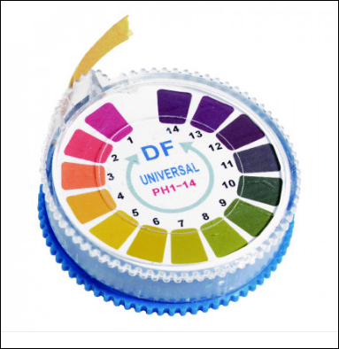
Qu’est-ce ? Pourquoi ? Atelier d’inspection Produits de nettoyage Procédure Introduction Matériel nécessaire Démontage/inspection Nettoyage Contrôle propreté Remontage Remarque Visite des robinets Produits usagés
Evacuation des produits usagés :
→ respect des normes
Neutralisation de l'acide orthophosphorique
Neutraliser à l'aide de bicarbonate de sodium (NaHCO3) ou d'un mélange de carbonate de soude et de chaux.
Et contrôle avec papier PH
Neutralisation du produit de nettoyage
(Contrôle avec papier PH)
Jeter à l’égout
Faire couler l’eau.

Slide 18
Utilisation de l’alcool ISOPROPYLIQUE
Ou
PROPANOL-2

Slide 19
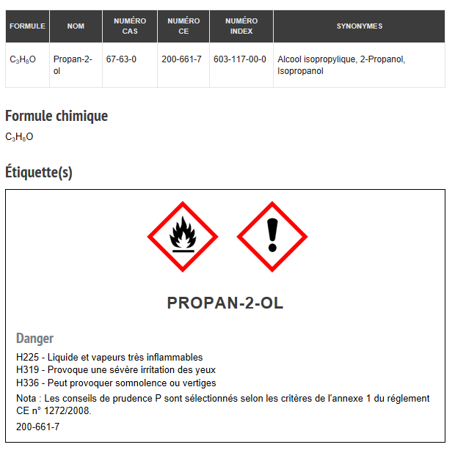
PROPANOL-2 : caractéristiques

Slide 20
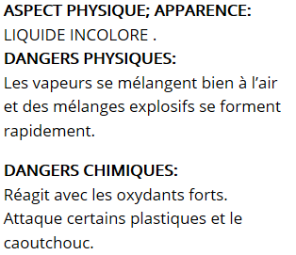
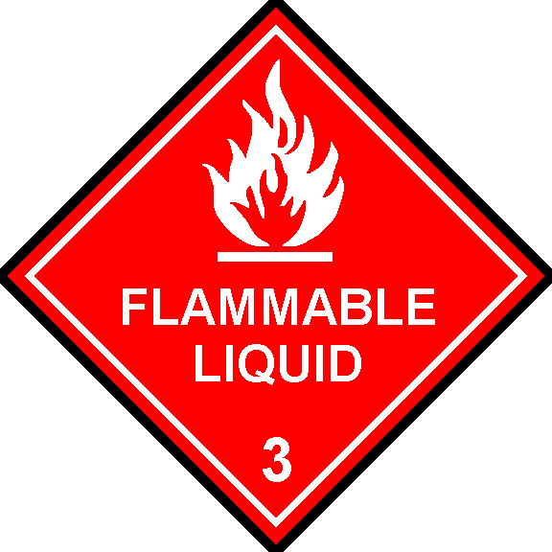
PROPANOL-2 : caractéristiques

Slide 21
Utilisation de l’alcool ISOPROPYLIQUE :
Introduction
Usage « normal » → pas de nettoyage
Pollution accidentelle → nettoyage
L’inspection ne doit pas être un vecteur de contamination !

Slide 22
Utilisation de l’alcool ISOPROPYLIQUE :
Une bonne ventilation de la pièce ou du local utilisé pour les inspections avec utilisation de l’alcool isopropylique est impérative

Slide 23
Utilisation de l’alcool ISOPROPYLIQUE :
Nettoyage (uniquement si nécessaire)
Ôter la graisse du filetage
→ nettoyer (brosse)
Remplir 1/3 du volume du bloc en alcool isopropylique (5L pour un bloc de 15 L)
→ Boucher + rouler 10 à 20mn
→ Vider la bouteille en récupérant le liquide : il est réutilisable !
→ Ventiler 5 minutes puis procéder à un contrôle de propreté
sécher.

Slide 24
Utilisation de l’alcool ISOPROPYLIQUE :
Contrôle propreté (très délicat)
Inspection visuelle (lumière blanche)
→ absence humidité, dépôts, poussières...
Inspection visuelle (lumière noire)
→ absence huile, graisse (fluorescence)

Slide 25
Utilisation de l’alcool ISOPROPYLIQUE :
Si pas de traces, effectuer une ventilation pour évacuer les vapeurs résiduelles :
Méthodes de ventilation :
il y a deux méthodes pour ventiler une bouteille :
1- Ventilation en jet continu si la capacité en air est assurée avec une source d’air pendant 10 minutes
2- Ventilation par gonflage . On gonfle le bloc à 100-120 bars avec de l’air surflitré , on attend 10 minutes et on recommence l’opération

Slide 26
ce
Notion d’air surfiltré:
Les stations de gonflage délivrent de l’air selon les critères de la norme EN 12021 pour la définition de l’air respirable.
Mais dès lors que l’on utilise de l’air enrichi en Oxygène (ou appauvri en Azote), les valeurs de la norme EN12021 ne s’avèrent plus suffisantes.
Il faut alors refaire passer l’air dans un ensemble de filtrage additionnel pour être utilisable , notamment pour la vapeur d’eau et les hydrocarbures (huiles): d’où le nom de Air Surfiltré.
Ces c

Slide 27
Tableau récapitulatif des caractéristiques de l’air et/ou mélange:
Composition Air respirable EN 12021 |  |  |  | Composition Air compatible OXYGENE | Composition Oxygène
Composant | Concentration 1013 mbar | Pression 40 à 200 bars | Pression > 200 bars | Concentration 1013 mbar | Concentration 1013 mbar
Oxygène | (21± 1)% |  |  | Déclaré ± 1.0% | >99.5%
Dioxyde de carbone | ≤500 ml/m3 (ppm) |  |  | ≤500 ml/m3 (ppm) | ≤5 ml/m3 (ppm)
Monoxyde de carbone | ≤5 ml/m3 (ppm) |  |  | ≤5 ml/m3 (ppm) | ≤1 ml/m3 (ppm)
Eau |  | ≤50 mg/m3 | ≤35 mg/m3 | ≤25 mg/m3 | ≤15 mg/m3
Huile | ≤0.5 mg/m3 |  |  | ≤0.1 mg/m3 | ≤0.1 mg/m3
Total Hydrocarbures volatiles |  |  |  |  | ≤30 ml/m3 (ppm)
Total Chlorofluocarbones |  |  |  |  | ≤2ml/m3 (ppm)

Slide 28
Utilisation de l’alcool ISOPROPYLIQUE :
Visite des robinets :
Démonter
→ jeter toutes pièces d’usure (joints, filtres)
Enlever la graisse sur les pièces métalliques
→ contrôler le bon état du chromage
Pré-nettoyage (10% acide ortho-phosphorique)
→ élimination calcaire, dépôts de sel
Bac à ultrasons
Lavage des mains
Immersion dans un bac d’alcool isopropylique et brossage des pièces.

Slide 29
Utilisation de l’alcool ISOPROPYLIQUE :
Visite des robinets (suite)
Dépose sur nappe en papier propre (séchage)
Contrôler absence de dépôt, de corrosion,
d’éclat de chrome, de bavure, d’huile, graisse..
Contrôler lumière ultra-violette
Stocker les composants à l’abri des polluants
Lubrifier les joints
Remonter (outils parfaitement propres)

Slide 30
Utilisation de l’alcool ISOPROPYLIQUE :
Évacuation des produits usagés :
→ respect des normes
Lorsque le liquide utilisé est saturé (changement de texture), il ne doit pas être jeté à l’égout mais remis en récipient et déposé dans le circuit d’élimination (déchetterie)

Slide 31
Merci de votre attention
Charlie.

Slide 32
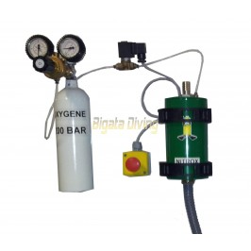

Slide 33
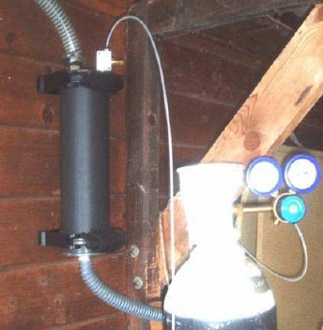

Slide 34
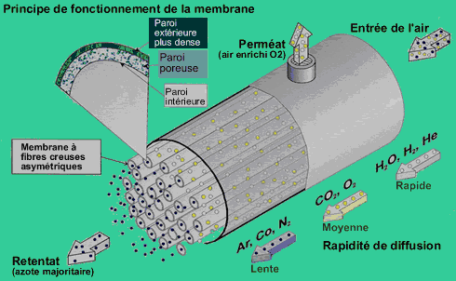

Slide 35
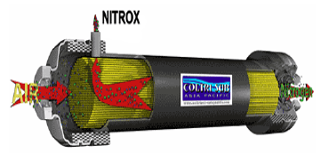
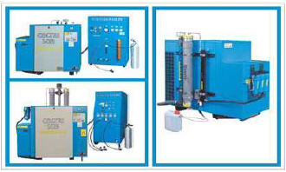

Slide 36
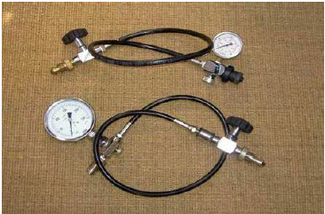

Slide 37
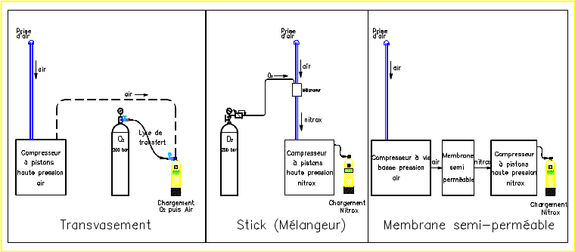
Schémas Henri LEBRIS

Slide 38
